Slide 1

Projeto Garmin
Data Analytics | FT
Renata Gazzaneo

Slide 2
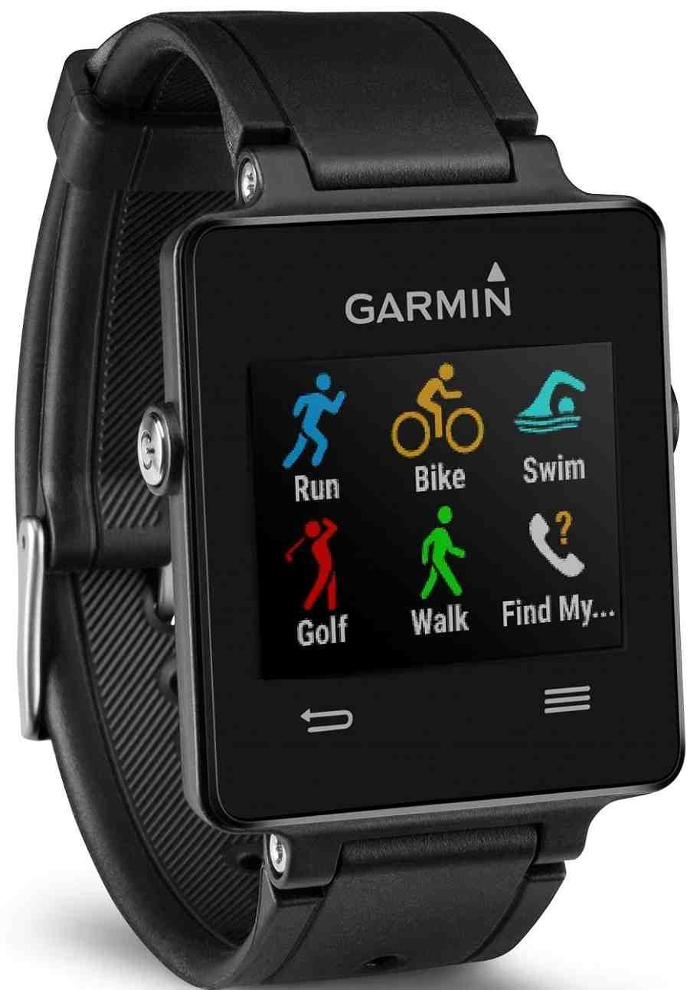
Garmin
A Garmin é uma empresa americana de tecnologia que apresenta diversos modelos de smartwatches voltados para a prática de atividades físicas.

Slide 3
O Projeto

Slide 4
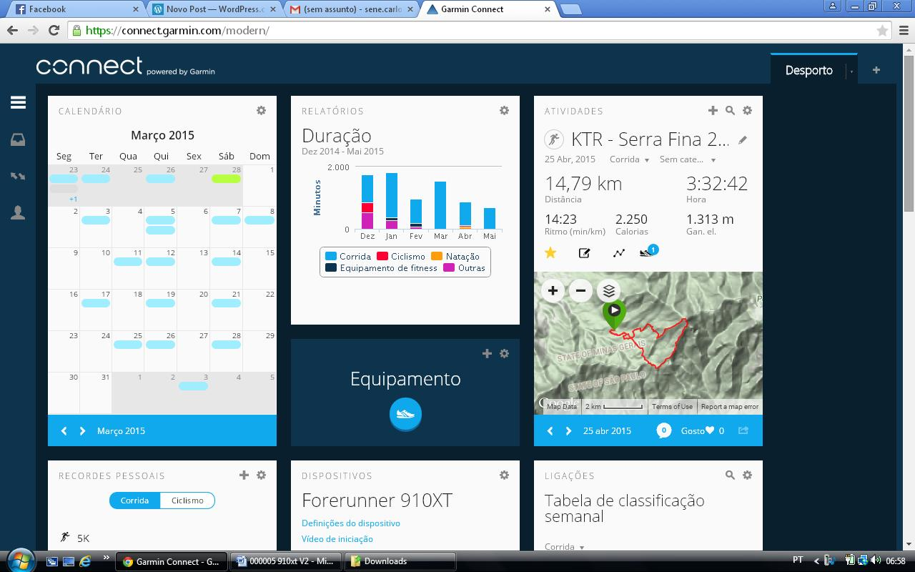
Extração de Estatísticas de Treino
Connect é uma plataforma que apresenta estatisticas e pré analises dos treinos

Slide 5
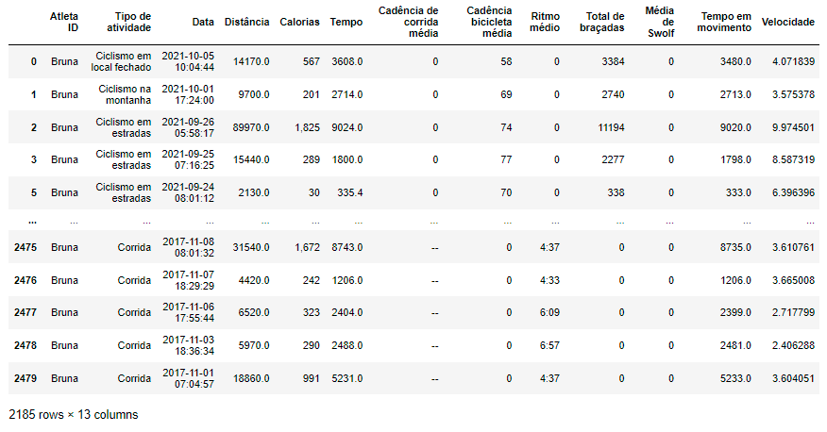
Extração de Estatísticas de Treino
Connect é uma plataforma que apresenta estatisticas e pré analises dos treinos
Dados dos treinos podem ser extraidos no formato CSV

Slide 6
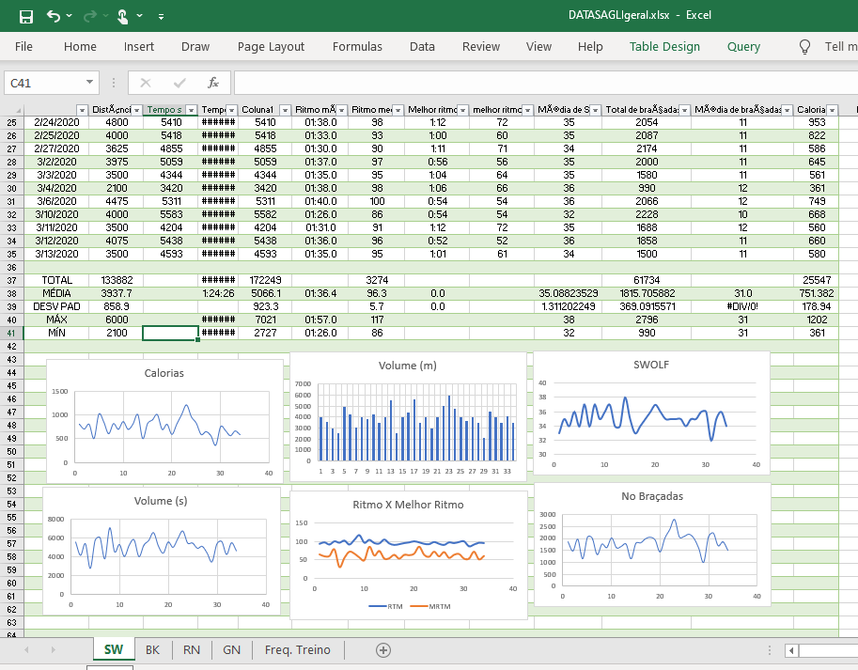
Extração de Estatísticas de Treino
Connect é uma plataforma que apresenta estatisticas e pré analises dos treinos
Dados dos treinos podem ser extraidos no formato CSV
Com a extração desses dados é possivel criar analises mais complexas para as estatisticas de treino

Slide 7
Objetivos
Analise de performance de Triateta:
Otimização de processo
Modelagem de dados Futuros

Slide 8
Objetivos
Analise de performance de Triateta:
Otimização de processo
Modelagem de dados Futuros
Metodologia
Ferramentas:
Python (Pandas)
Prophet

Slide 9
Tratamento dos Dados e Otimização
Seleção de dados:
Modalidades
Descarte de variaveis
Limpeza de dados (null/duplicated/...)
Tratamento de variaveis

Slide 10
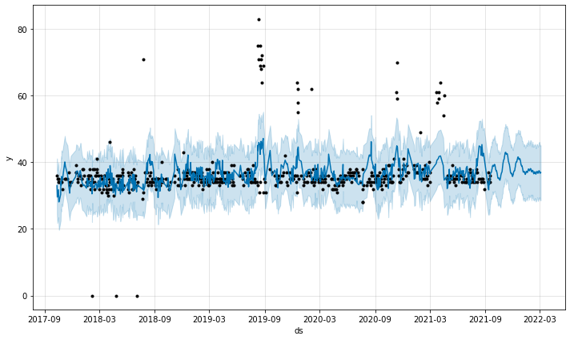
Primeira Modelagem e Exploração dos Dados
Dados modelados para Média de Swolf

Slide 11
Primeira Modelagem e Exploração dos Dados
Dados modelados para Média de Swolf
Tendência de Descida na modelagem

Slide 12
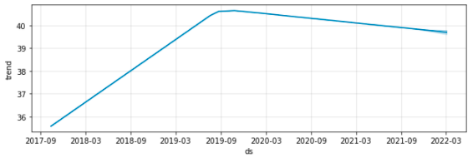
Primeira Modelagem e Exploração dos Dados
Dados modelados para Média de Swolf
Tendência de Descida na modelagem

Slide 13
Primeira Modelagem e Exploração dos Dados
Dados modelados para Média de Swolf
Tendência de Descida na modelagem
Nova Limpeza de dados

Slide 14
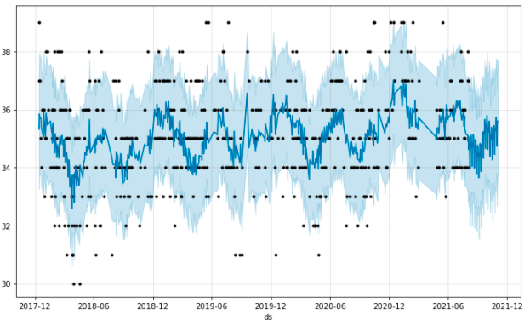
Segunda Modelagem e Exploração dos Dados
Dados modelados para Média de Swolf
Tendência de Subida na modelagem

Slide 15
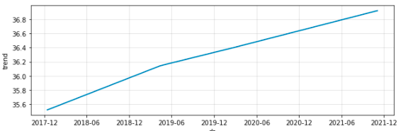
Segunda Modelagem e Exploração dos Dados
Dados modelados para Média de Swolf
Tendência de Subida na modelagem

Slide 16
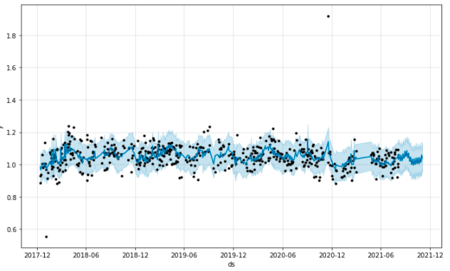
Análise da Velocidade e Desempenho
Análise de dados históricos

Slide 17
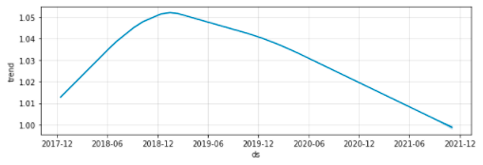
Análise da Velocidade e Desempenho
Análise de dados históricos

Slide 18
Análise da Velocidade e Desempenho
Análise de dados históricos

Slide 19
Análise da Velocidade e Desempenho
Análise de dados históricos

Slide 20
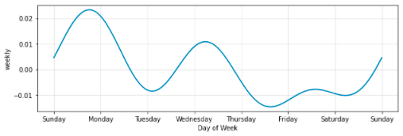
Análise da Velocidade e Desempenho
Análise de dados históricos

Slide 21
Análise da Velocidade e Desempenho
Análise de dados históricos

Slide 22
Análise da Velocidade e Desempenho
Análise de dados históricos

Slide 23
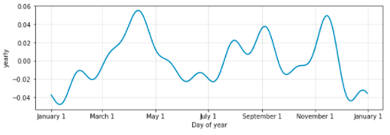
Análise da Velocidade e Desempenho
Análise de dados históricos

Slide 24
Análise da Velocidade e Desempenho
Análise de dados históricos

Slide 25
Análise da Velocidade e Desempenho
Análise de dados históricos

Slide 26
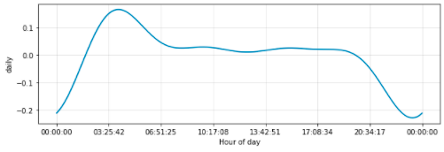
Análise da Velocidade e Desempenho
Análise de dados históricos

Slide 27
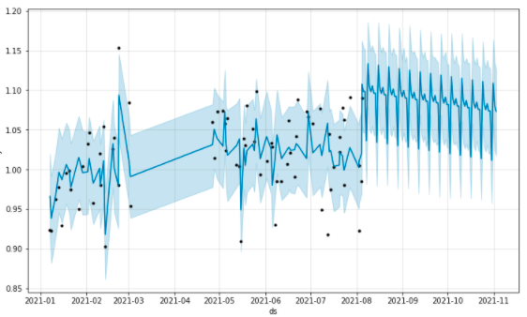
Análise da Velocidade e Desempenho
Análise de dados históricos
Análise do ultimo período

Slide 28
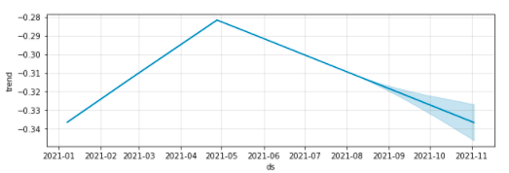
Análise da Velocidade e Desempenho
Análise de dados históricos
Análise do ultimo período

Slide 29
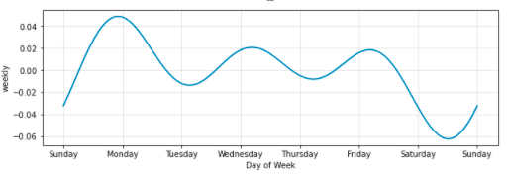
Análise da Velocidade e Desempenho
Análise de dados históricos
Análise do ultimo período

Slide 30
Análise da Velocidade e Desempenho
Análise de dados históricos
Análise do ultimo período

Slide 31
Análise da Velocidade e Desempenho
Análise de dados históricos
Análise do ultimo período

Slide 32
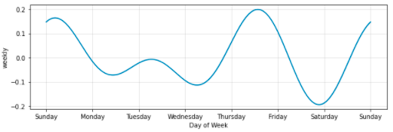
Análise da Velocidade e Desempenho
Análise de dados históricos
Análise do ultimo período
Cross Análise com outra modalidade

Slide 33
Conclusões
A partir dos tratamento realizados, ficou evidente que a cloeta de dados precisa de melhorias
Extrapolar a análise para todas as modalidades
Sobre o Produto:
Melhorias na limpeza de dados do Garmin
Coleta de outros dados para melhoras de estatisticas
Sobre o Treino:
Rebalancear os treinos proximo a prova
Analisar o treino de segunda

Slide 34
Duvidas?

Slide 35
Obrigada!
Renata.gazzaneo@gmail.com

